Slide 1


Learnwell Oy
VÅRDSVENSKA
PROJEKTPRESENTATION

Slide 2
VÅRDSVENSKA – Svenska för hälsovårdspersonal
Vårdsvenska www.vardsvenska.fi är en språkinlärningsresurs för anställda inom hälsovården som är intresserade av att lära sig svenska:
Information om Finland på fyra språk – svenska, engelska, finska och ryska
Språkträning (förklaringar om svensk grammatik, material och övningar)
Verktyg för att söka arbete och nätverka
Material (t.ex. ordlistor, arbetsblad, korsord osv.)

Slide 3
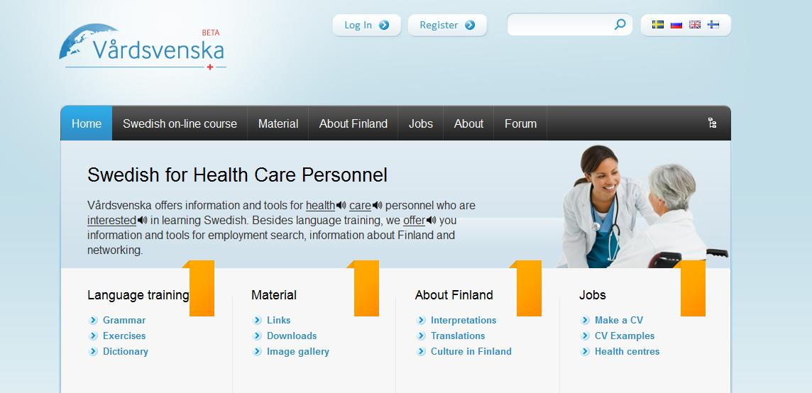
VÅRDSVENSKA – Svenska för hälsovårdspersonal
Vårdsvenska www.vardsvenska.fi

Slide 4
VÅRDSVENSKA – Svenska för hälsovårdspersonal
Nätverka:
Information om att flytta till Finland
Basinformation om landet och kulturen
Kontaktinformation för myndigheter, hälsovårdsinrättningar, äldrevårdhem och mycket mera

Slide 5
VÅRDSVENSKA – Svenska för hälsovårdspersonal
Arbete:
Du kan registrera dig som användare, öppna en profil, skapa ett cv online och lagra detta i din profil samt sända det direkt till vilken som helst av hälsovårdsinrättningarna som finns i vår databas
Databas med tusentals möjliga arbetsgivare i Finland (sjukhus, hälsovårdscentraler, tandläkarstationer, privata hälsovårdsinrättningar osv.)
cv-mallar tillgängliga

Slide 6
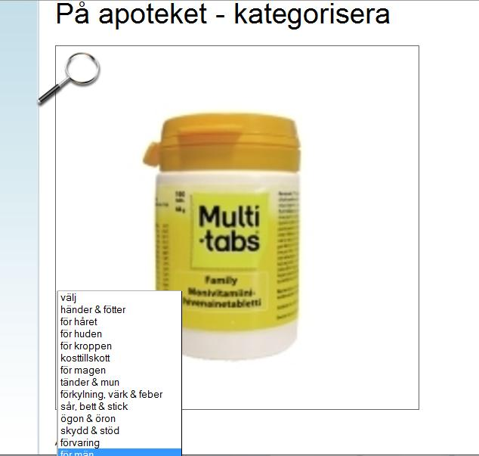
VÅRDSVENSKA – Svenska för hälsovårdspersonal
Språkträning:
Onlinekursen i svenska omfattar vokabulärer, uttal och grundläggande grammatik
Hundratals vokabulär- och grammatikövningar, bildövningar, läsning och förståelse med anknytning till hälsovårdsområdet och grundläggande språkövningar
Övningarna finns på svenska, finska, engelska och ryska, med andra ord kan du öva samma vokabulär på fyra språk

Slide 7
VÅRDSVENSKA – Svenska för hälsovårdspersonal
Språkträning:
Om du har registrerat dig som användare, för programmet en logg över dina prestationer
Övningarna är indelade i olika nivåer mellan grundnivå och avancerad nivå
Spelet "Äldrevård” är ett interaktivt vokabulär- och förståelsespel som har tio nivåer. När du har klarat av den högsta nivån kan du skriva ut ett intyg på att du har slutfört programmet. Då har du rätt att delta i en gratis intensivkurs i konversationssvenska i Helsingfors

Slide 8
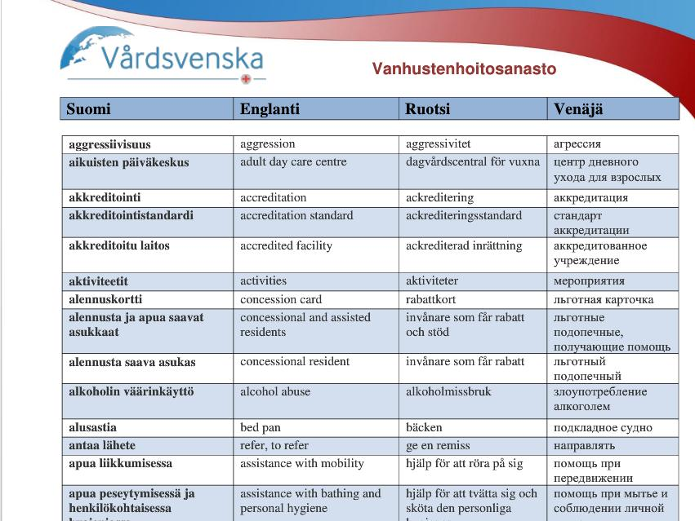
VÅRDSVENSKA – Svenska för hälsovårdspersonal
Material:
Området Material inkluderar online material för studier på egen hand, ett omfattande bildgalleri, uttals- och grammatikförklaringar, vokabulär- och grammatikövningar som kan laddas ned, länkar och information
Du kan också ladda ned ordlistor för många olika ämnesområden med anknytning till hälsovård (äldrevård, tandvård, medicinska yrken, sjukdomar och symptom osv.), eller till vardagslivet
En ordbok som innehåller grundläggande vokabulär och hälsovårdstermer på fyra språk

Slide 9

VÅRDSVENSKA – Svenska för hälsovårdspersonal
Webbplatsen Vårdsvenska är ett unikt verktyg för hälsovårdspersonal
Det kan vara roligt att lära sig svenska!
Kontaktinformation:
Learnwell Oy, Mikaelsgatan 8 A, 00100 Helsingfors, Finland office@learnwell.fi

